Slide 1

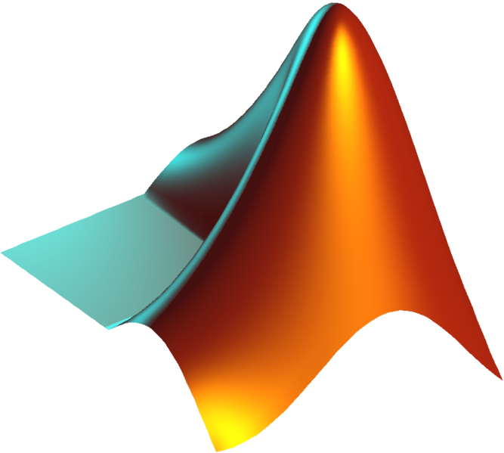
Machine Learning Projet
Macherel Rémy, Evard Cyril
Profs: Lavanchy David, Tognolini Maurizio

Slide 2
Sommaire
Préprocessing des images
Création du dataset
Réseau de neurones
SVM

Slide 3
Préprocessing des images
Toutes les images d’entrainement dans un dossier
Image remplies avec chacune une lettre
Binarisation des images puis redressement
Extraction des «cases» (89x69)
Stockage de chaque lettre dans une case avec son label associé
Check si la case est remplie
Effacement des bruits
Redimensionnement de facteur 0.5
Notes:
imageProps->effacement bruit

Slide 4
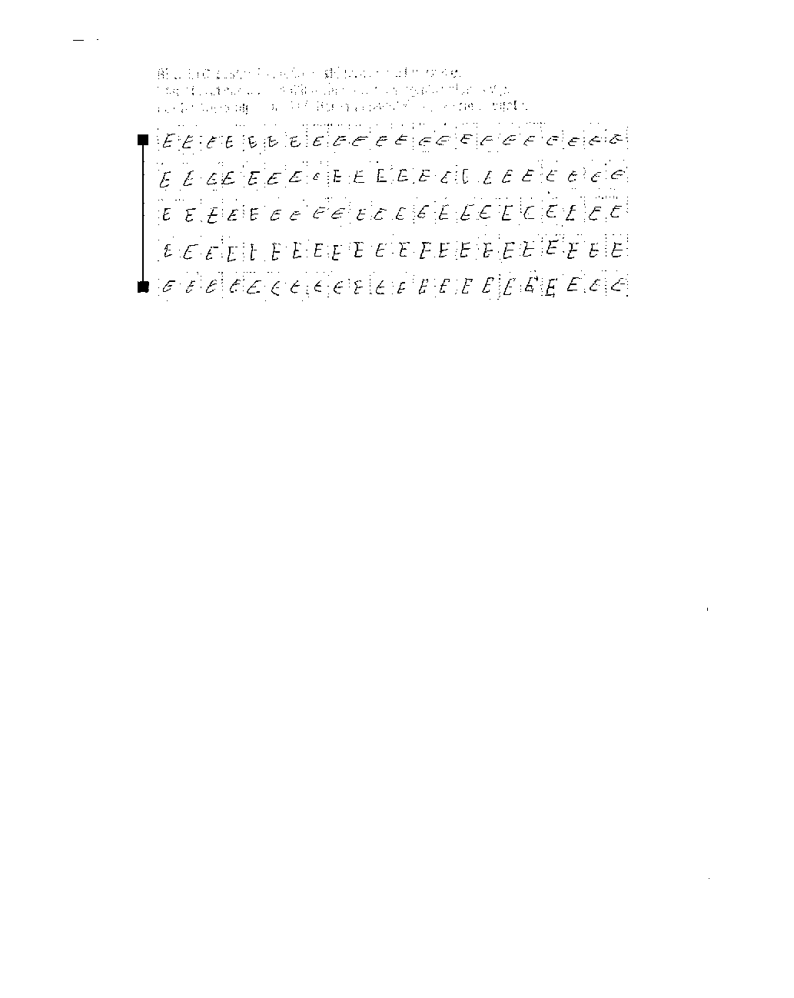
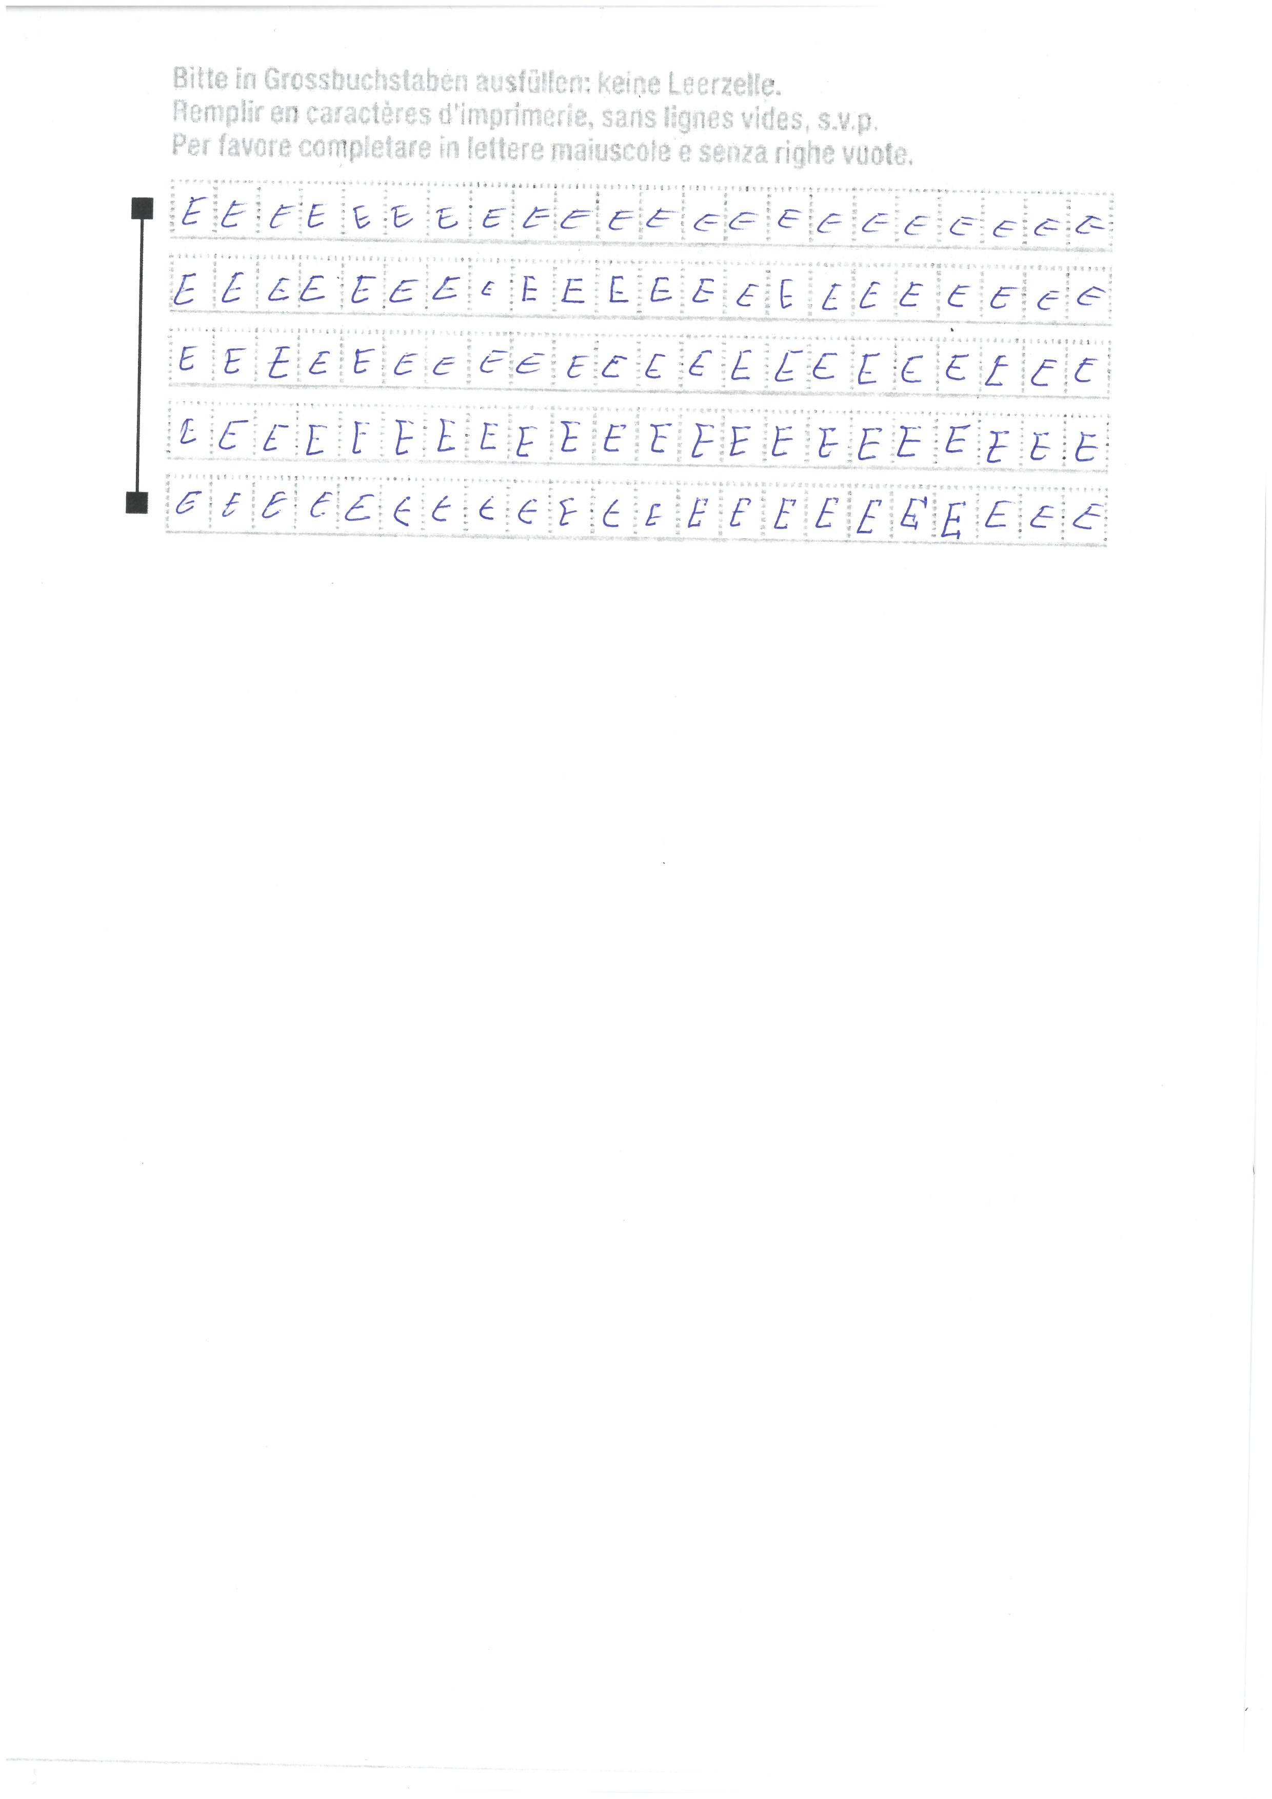
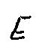
Préprocessing des images

Slide 5
Création du dataset
50 images remplies de 5x22 cases avec une lettre
Lecture des images de M. Lavanchy
→ Dataset de 1575 ( Image de 45x35 pixels) par 5786 (Exemples)
Labels de 1x5786 (Avec labels de 1…26) ou 26x5786 (Avec vecteurs)

Slide 6
Réseau de neurones
Dataset Xnet : 1575x5786 (Exemples), Ynet : 26x5786
Fonction d’entrainement ‘trainscg’ : Scaled Conjugate Gradient Descent (Utilisation d’une méthode d’orthogonalisation du vecteur de gradient)
Paramètre de régularisation : Lambda = 0.3
Epochs number : nIter = 200 (Training automatically stops)
Training Ratio : 60%, Validation : 20%, test : 20%
Notes:
https://scicomp.stackexchange.com/questions/7819/gradient-descent-and-conjugate-gradient-descent

Slide 7
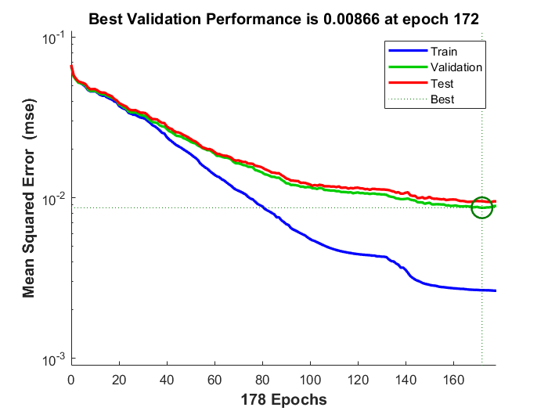
Performances du NN
Train Accuracy : 96.6 %
Validation Accuracy : 82.6 %
Test accuracy : 82.2%
Notes:
If the test curve had increased significantly before the validation curve increased, then it is possible that some overfitting might have occurred.

Slide 8
SVM
Utilisation de l’app «Classification Learner»
Cubic SVM
Dataset :
Xsvm = Xnet’; → Xsvm = 5786x1575
Ysvm = 5786x1 (label classifié entre 1 et 26)
datasSvm = [Xsvm,Ysvm]; → Pour l’app, mettre a la fin de chaque exemple (ligne), son label.

Slide 9
Performances SVM
Reconnaissance d’environ 50% des lettres pour le cubique
ResubLoss(Model) = 0.1 % Erreur de classification
Pas réussi a plot les performances

Slide 10

Questions

